Slide 1
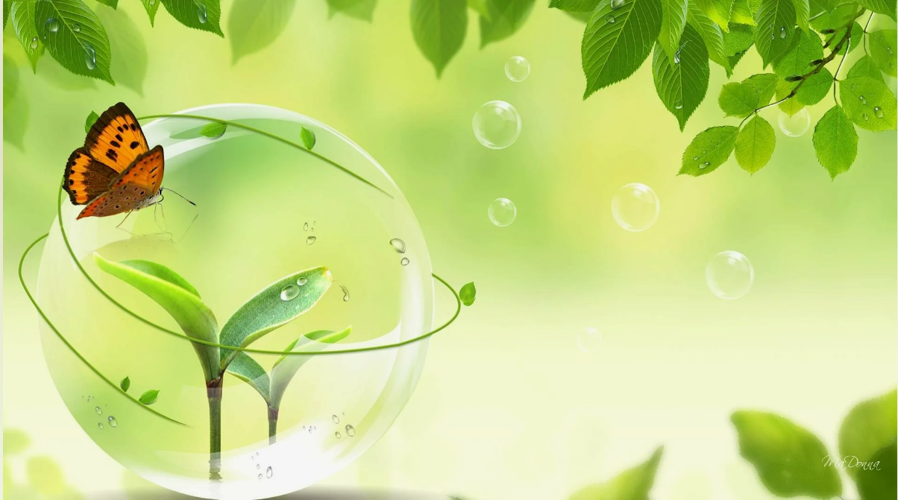

Дидактическая игра по экологии «Четвёртый лишний»
Автор: Стрехо Н.В.
Старт

Slide 2

Цель: ознакомление с миром природы.
Задачи:
- учить различать по внешнему виду объекты природы;
- учить узнавать их на картинках;
- поощрять попытки детей рассказывать об изображенном на картинке;
способствовать появлению в словаре детей обобщающих понятий;
развивать аналитические способности (умение группировать по одному из признаков).
Правило игры: участникам игры рекомендуется выбрать правильный ответ по принципу: «Что лишнее?», нажав левой кнопкой мыши нужную картинку, и объяснить свой выбор. Применение дидактической игры «Четвертый лишний» в качестве закрепляющего фактора изученного материала позволяет повысить эффективность процесса обучения и развития детей.
Далее

Slide 3
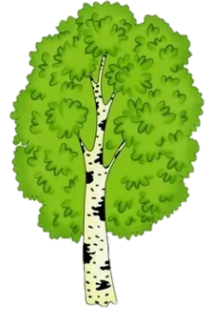
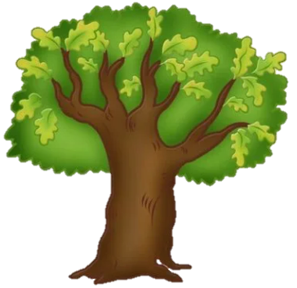
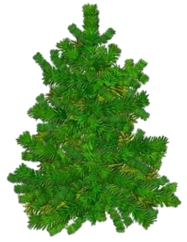
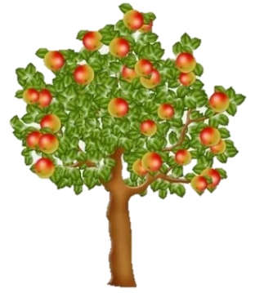
Далее

Slide 4
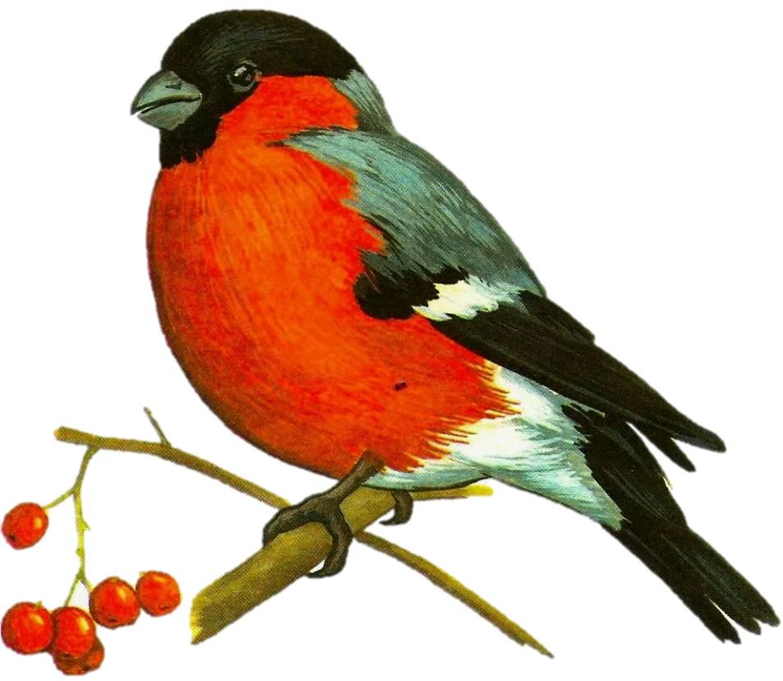
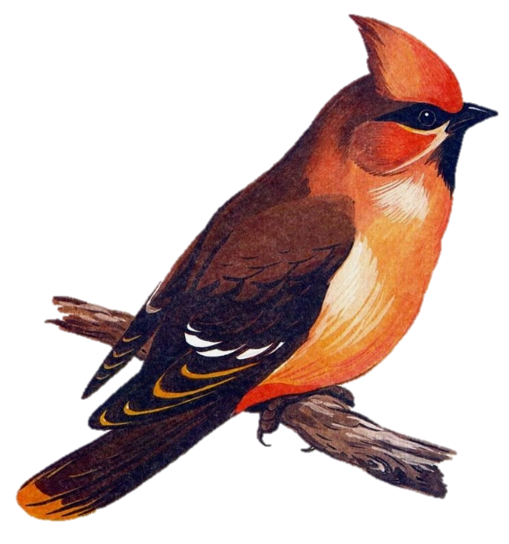
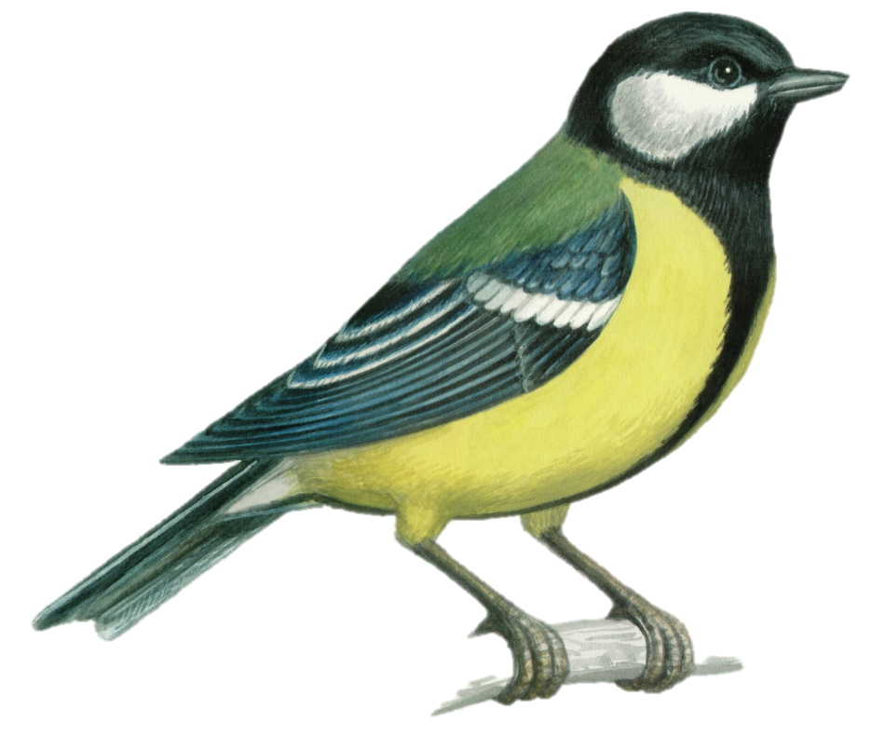
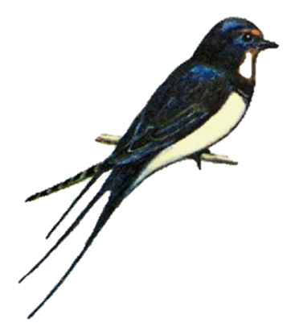
Далее

Slide 5
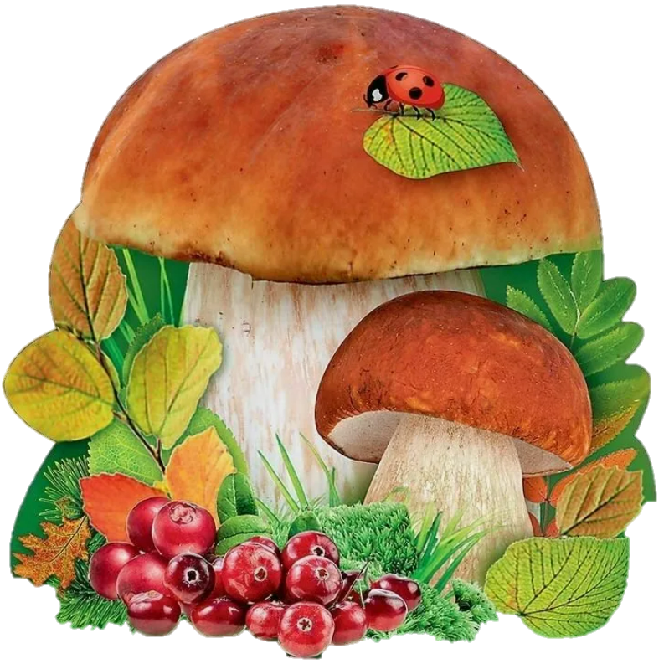
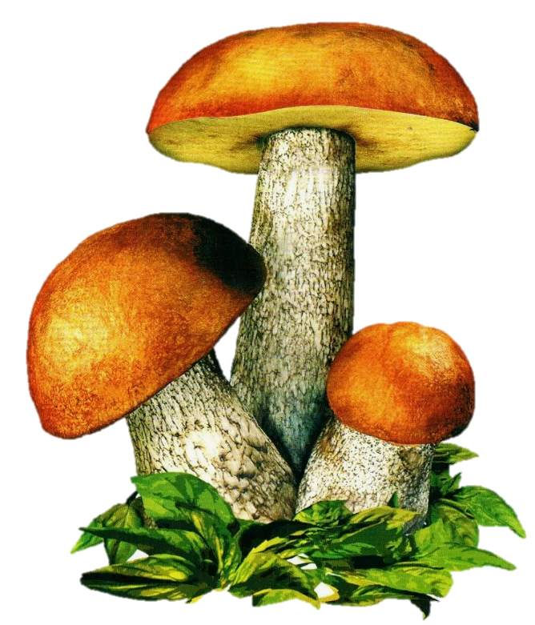
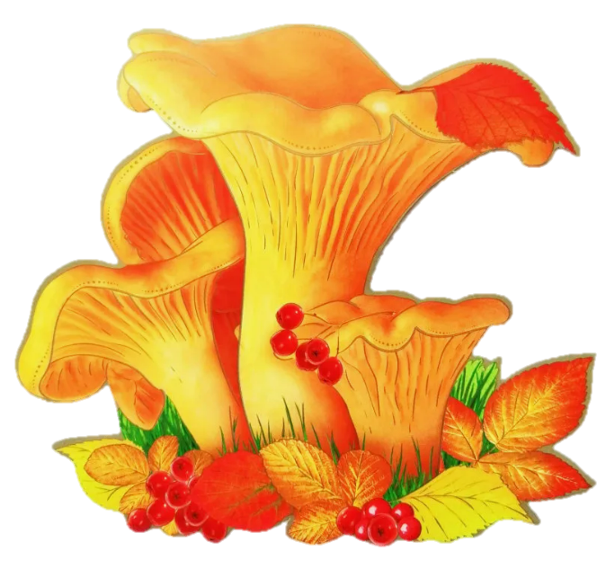
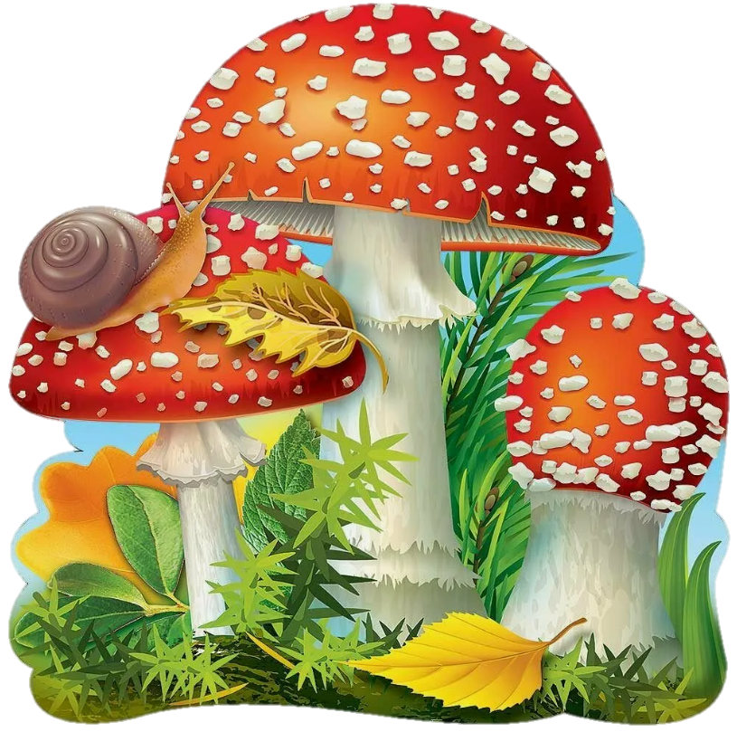
Далее

Slide 6
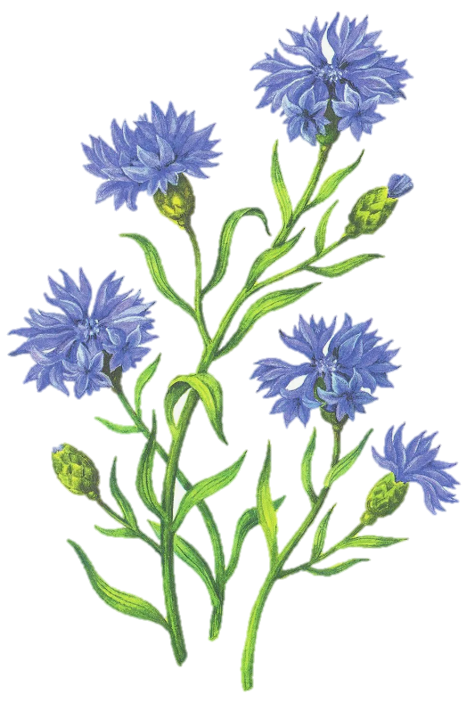
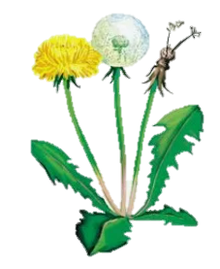
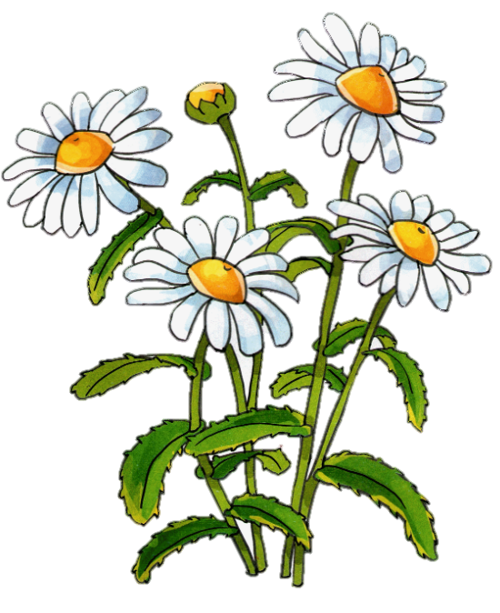
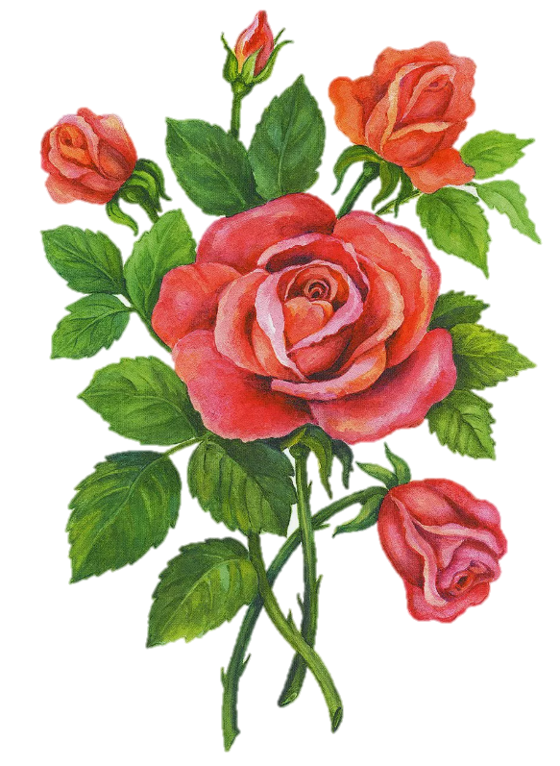
Далее

Slide 7


